Slide 1
Тварини у куточку живої природи.
Декоративний кролик
Підготувала:
студентка 12 шк. групи
Савчук Ірина

Slide 2
Завести декоративного кролика в якості вихованця куточку живої природи - це хороший вибір. Почнемо з того що декоративні кролики це дуже доброзичливі створення, які чудово піддаються дресируванню. Кролики цілком охайні, і при сумлінному догляді у вас не виникне проблем з неприємним запахом в процесі їх життєдіяльності. Не з'явиться проблем і з його вигулом. В теплу пору року можна виносити його на газон кілька разів на тиждень. Витрати, пов'язані з утриманням кролика і догляду за ним незначні, по відношенню до догляду за іншими вихованцями.

Slide 3

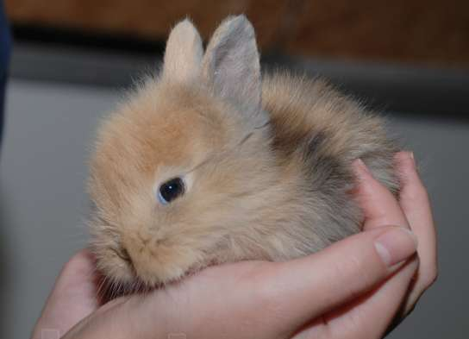
Як правильно вибрати декоративного кролика
Для того щоб придбати здорову і доглянуту тварину, не полінуйтеся нанести візит в спеціалізований магазин або розплідник. Вибираючи декоративного гризуна, зверніть увагу на його зовнішній вигляд. Шерсть повинна бути гладкою і доглянутою, вушні раковини повинні бути чистими. Тварина не повинна бути млявою - це ознака поганого здоров'я. Уточніть, чи всі необхідні щеплення отримав кролик.

Slide 4
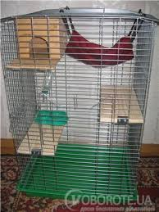
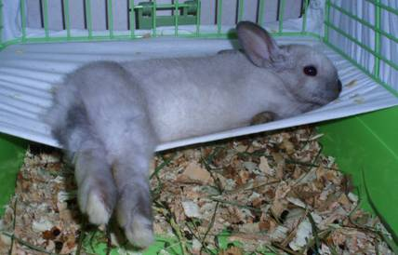
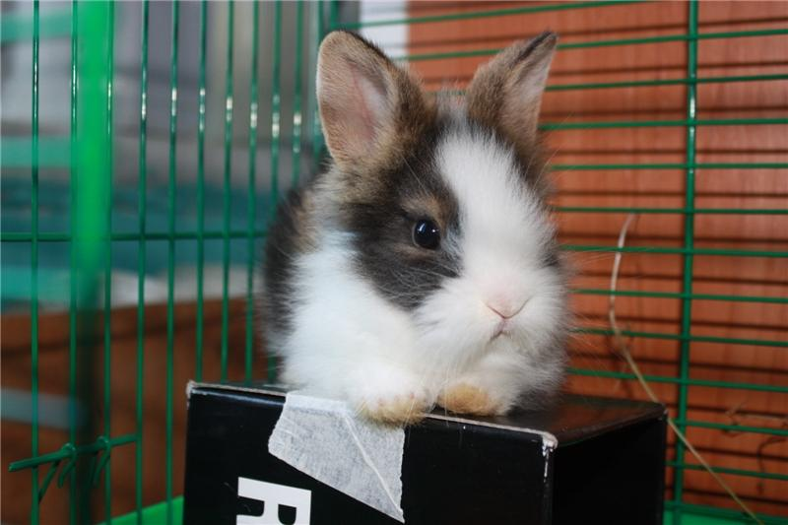
Якою повинна бути клітка для декоративного кролика
Звичайно, чим просторіша клітка, тим вільніше в ній буде себе почувати кролик. Оптимальним варіантом була б клітка площею один метр на 60-70 сантиметрів. Якщо немає можливості придбати таке житло для вашого вихованця, то виходьте хоча б з того, що клітка повинна бути хоча б в 4 рази більше кролика. Висота її повинна дозволяти кролику витягнутися вертикально на всю довжину. Прутики клітки не повинні бути пофарбовані, щоб уникнути попадання частинок фарби в організм кролика, якщо він стане їх гризти. Піддон клітки не повинен бути гратчастим, це може зашкодити подушечкам лапок кролика. Цілком підійде пластиковий піддон, а краще використовувати підстил.

Slide 5
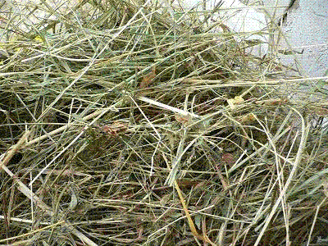
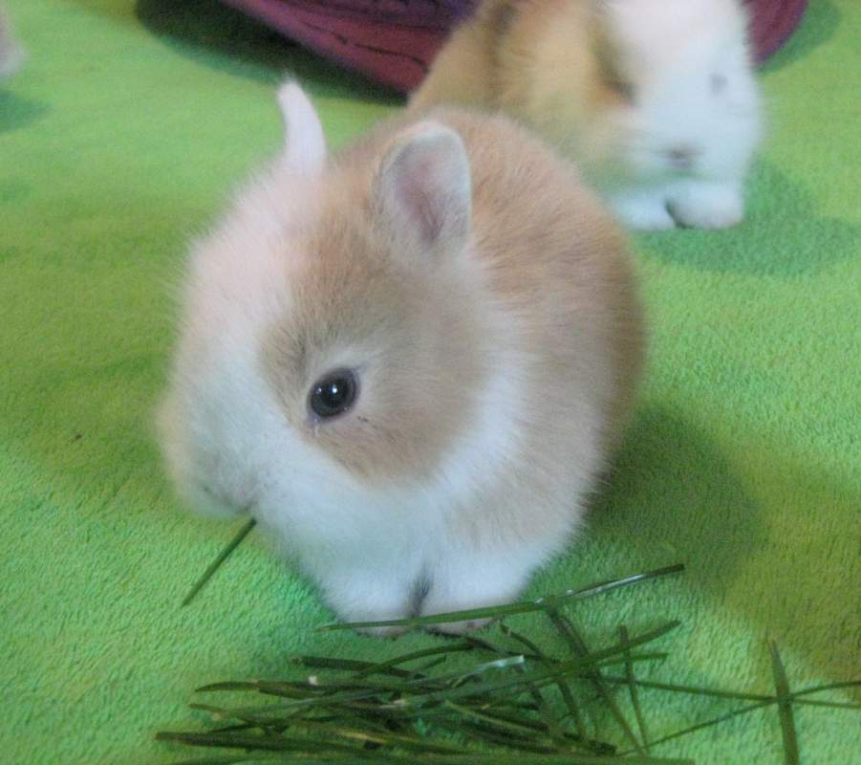
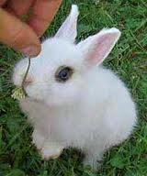
Харчування декоративного кролика
Не тільки від правильного догляду, але і від правильного харчування в домашніх умовах залежить стан здоров'я декоративного кролика. Найкращий і підходящий для фізіології кролика корм - це трава, лугові рослини, такі як конюшина, кульбаба і так далі. Вони містять усі необхідні для життєдіяльності кролика речовини і мінеральні солі, до яких відноситься і кальцій, що зміцнює кісткову систему. Вони містять і грубі волокна, що забезпечують нормальну роботу шлунково-кишкового тракту, регулюють життєдіяльність і роботу корисних бактерій в кишечнику декоративного кролика, а також мінімальна кількість жирів, що перешкоджають ожирінню.
У зимовий період зелені трав'янисті рослини замінює сіно гарної якості, кора дерев. Корисні деякі сухофрукти, в невеликій кількості можна давати горіхи, деякі фрукти і овочі.
Зернові культури - це неприродна їжа для кролика, вони можуть порушити процес травлення, і тим самим зашкодити здоров'ю.

Slide 6
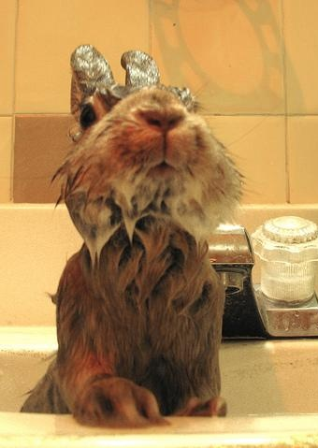
Купання декоративного кролика
Купати декоративного кролика без особливої необхідності небажано взагалі. Фізіологія його шерсті така, що вона здатна до самоочищення. Часте купання може порушити баланс шкірного покриву і призвести до подразнення і шкірних захворювань. Якщо купання неминуче, то постарайтеся провести процедуру, не пошкосмши психіку і здоров'я кролика. Вода для купання повинна бути в межах 38- 40°С. Виключаються будь-які миючі засоби, шампуні, бальзами тощо. Мити під проточною водою кролика не можна, посадіть його в таз з наперед приготованою водою певної температури. Погладьте його, дайте звикнути до незвичайних обставин і відчуттів. Руками помийте всі забруднені місця на шерсті кролика, уникайте області навколо вух і очей. Сушити кролика потрібно обгорнувши в сухий рушник, ні в якому разі не використовуйте для сушіння фен.

Slide 7
Дякую за увагу!

